Slide 1
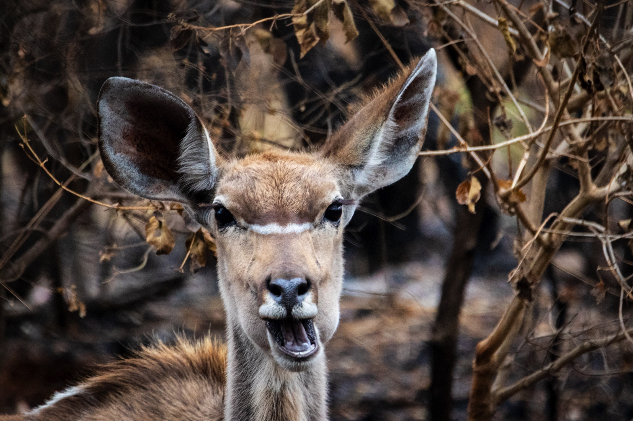

Slide 2
Det öppna processfrågandets konst
Spetskompetens för oss som Lotscoach®
© 1973, 2019 Hans Åkerblom och LOTS AB
Notes:
Det öppna processfrågandets konst är något som vi som Lotscoach® behöver behärska. Det är främst detta som skiljer oss från konsultens roll. När vi behärskar konsten kan vi verkligen få fram den kunskap som finnshos den/de andra och stimulera till utvecklande reflektioner.

Slide 3
Öppna frågor
Binära frågor
Binära påståenden
© 1973, 2019 Hans Åkerblom och LOTS AB
Notes:
Vi skiljer på Öppna frågor, Binära frågor och Binära påståenden. Med dessa olika typer av frågor kan vi bli mer medvetna om hur vi kommunicerar med andra och medvetet använda oss av det som är relevant i stunden.

Slide 4
Öppna frågor
Binära frågor
Binära påståenden
JA
NEJ
(Psykologin intressant)
© 1973, 2019 Hans Åkerblom och LOTS AB
Notes:
Binära frågor: Ja eller nej är möjliga svar. Har du en gul bil? Har du en lila bil? Har du sovit gott i natt? Smakade maten bra? De binära frågorna ger begränsad information, och är ungefär som att ”skjuta från höften”, eller som att gissa. Ibland ställer vi till och med dubbla binära frågor.

Slide 5
Öppna frågor
Binära frågor
Binära påståenden
Vem?
Vilka?
Varför?
Vad?
JA
NEJ
Var?
När?
Hur?
© 1973, 2019 Hans Åkerblom och LOTS AB
Notes:
Öppna frågor börjar alla med de ”sju vännerna” och kan ge mycket mer information än binära frågor. Vad har din bil för färg? Hur smakade maten? Hur har du sovit i natt?

Slide 6
Öppna frågor
Binära frågor
Binära påståenden
Vem?
Vilka?
Här behöver vi vara försiktiga.
Varför?
Vad?
JA
NEJ
Var?
När?
Hur?
© 1973, 2019 Hans Åkerblom och LOTS AB
Notes:
Binära påståenden: Här behöver vi vara försiktiga. Deltagarna kan ta illa vid sig. De kanske inte alls håller med oss i allmänhet och tar det personligt i synnerhet. Vi kommer att begå misstag som Lotscoach® och samtidigt är det ok om vi lär av det.

Slide 7
Öppna frågor
Vår spetskompetens ligger i det öppna processfrågandet.
Vem?
Vilka?
Varför?
Vi använder svaret på första frågan och ställer en ny fråga tills dess att ingen ytterligare information finns att hämta.
Vad?
Var?
När?
Hur?
© 1973, 2019 Hans Åkerblom och LOTS AB
Notes:
För att få fram kunskapen hos den/de andra, behöver vi vara experter på att ställa relevanta öppna frågor. Vi använder svaret sedan på första frågan och ställer en ny fråga tills dess att ingen ytterligare information finns att hämta – ”Questioning to the void”, som vi kallar det.

Slide 8
Som Lotscoach® ska vårt öppna processfrågande vara:
Ärligt
Nyfiket/Intresserat och
Strukturerat
© 1973, 2019 Hans Åkerblom och LOTS AB

